Slide 1
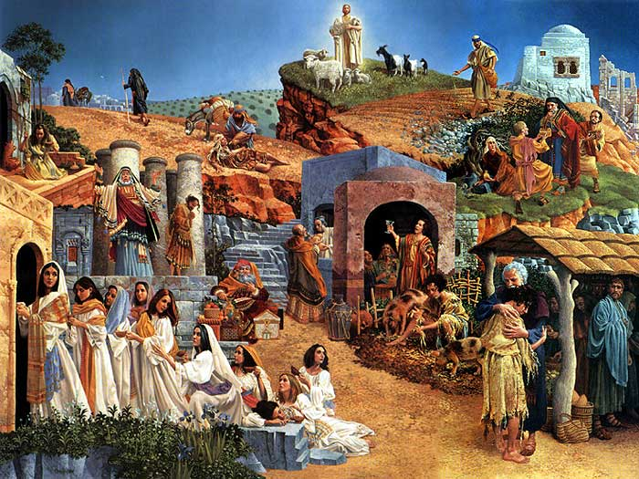
LAS PARÁBOLAS
DE JESÚS

Slide 2

Abriré mi boca en parábolas.
Diré cosas que han estado ocultas desde la creación del mundo.
Mateo, 13: 35

Slide 3


Las 40 parábolas de Jesús registradas en los Evangelios se pueden dividir en las siguientes secciones:
La misericordia, la justicia y el amor divinos
El plan de salvación
La recepción de la verdad
La transformación del carácter
La oración
La humildad contra el orgullo
Aprovechando las oportunidades presentes
El cristiano y su prójimo
Esperando el regreso del Señor
El juicio final; recompensas eternas
A continuación veremos cada una de estas parábolas y la lección que nos quieren enseñar

Slide 4

La misericordia,
la justicia y
el amor divinos

Slide 5

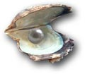
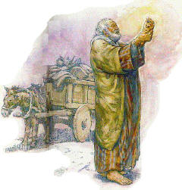
1. La perla de gran precio
El amor redentor es de inapreciable valor; el hombre busca la salvación como lo más precioso
Mateo, 13: 45-46

Slide 6
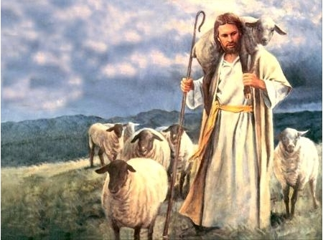
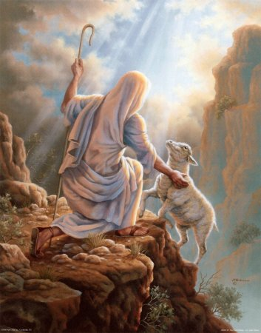
2. La oveja perdida
El amor del Señor por los que saben que están perdidos pero no saben cómo volver a Dios.
Dios no quiere que nadie perezca.
Lucas, 15: 3-7

Slide 7

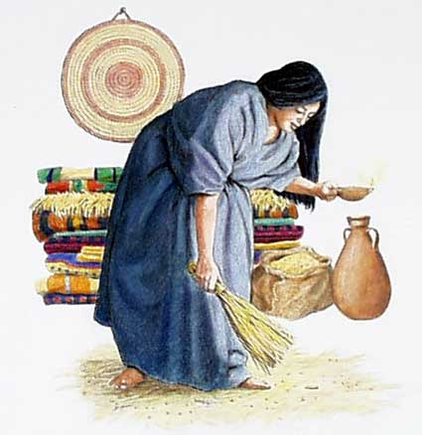
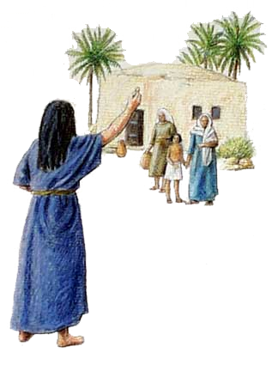
3. La moneda perdida
El amor de Dios por los que no saben que están perdidos.
Diligencia en buscar a los perdidos.
Lucas, 15: 8-10

Slide 8
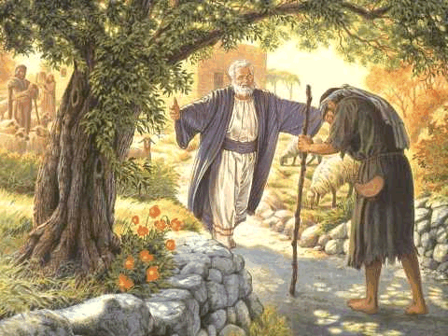
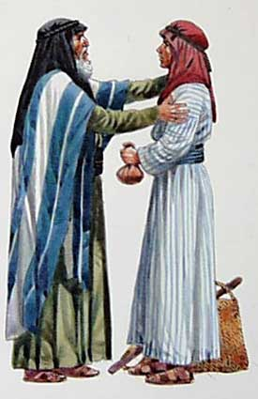
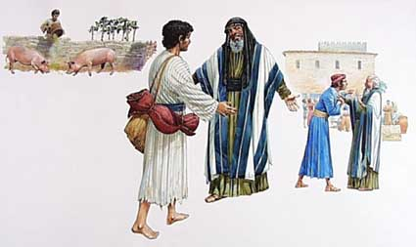
4. El hijo pródigo
El amor de Dios por los que han vagado lejos de su amor.
La dureza del corazón humano en contraste con el amor de Dios.
Lucas, 15: 11-32

Slide 9
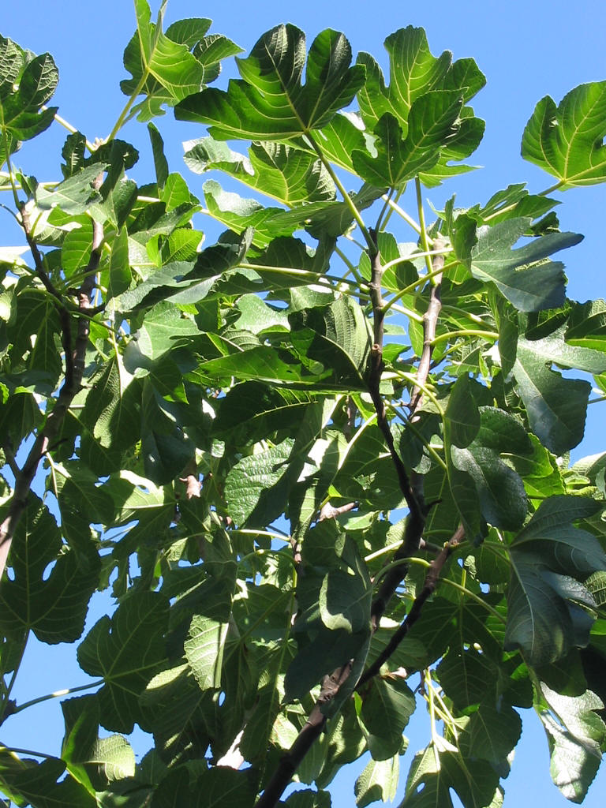
5. La higuera estéril
La relación entre la justicia y misericordia divinas.
El proceder de Dios con la nación judía.
Lucas, 13: 6-9

Slide 10

El plan de
salvación

Slide 11
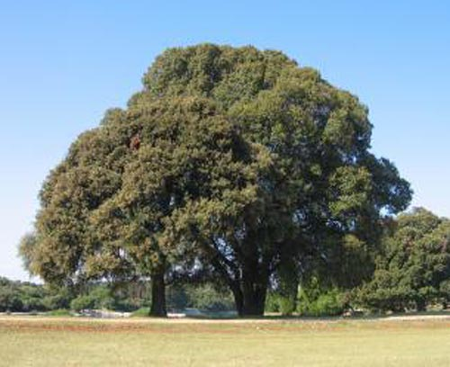
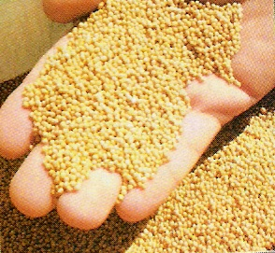
6. El grano de mostaza
El crecimiento en cantidad y calidad del Reino de la Gracia divina, la Iglesia.
Dios lleva a cabo grandes cosas comenzando en forma pequeña.
Mateo, 13: 31-32

Slide 12
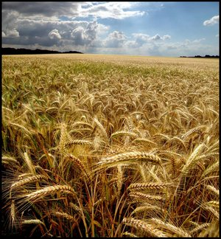
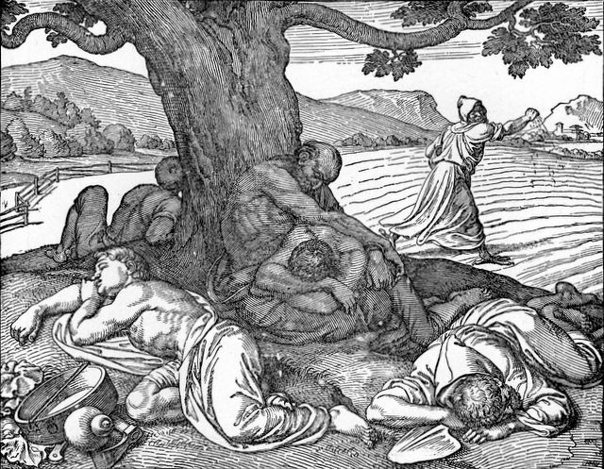
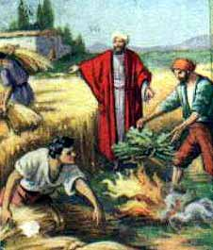
El carácter decide el destino.
Propósito del tiempo de gracia.
La cizaña no se convierte finalmente en trigo.
7. La cizaña
Mateo, 13: 24-30

Slide 13
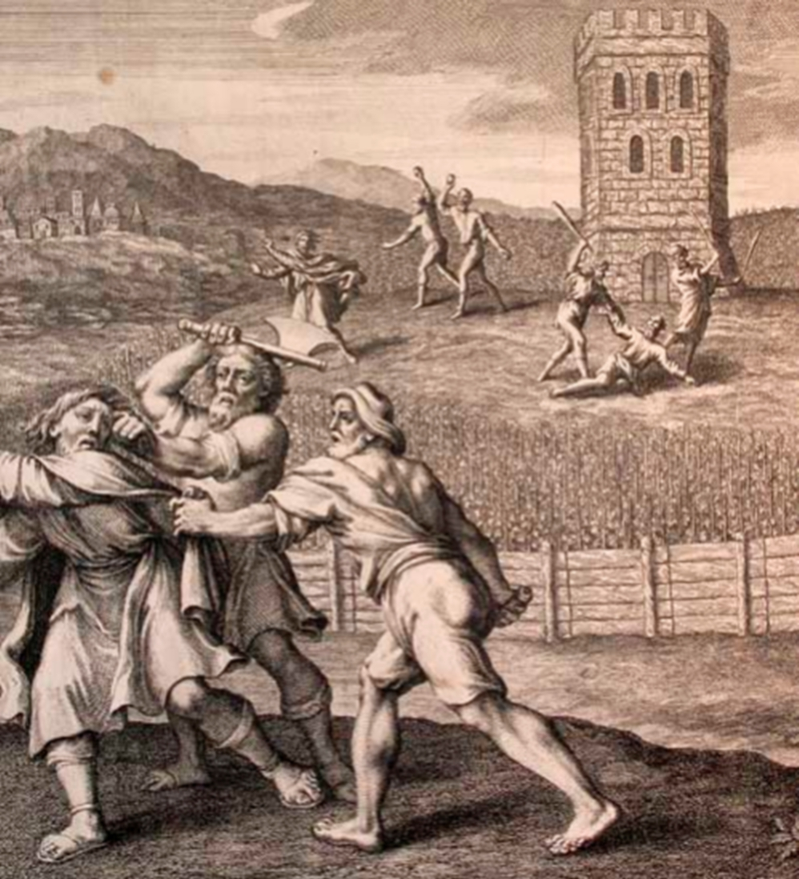
8. Los labradores malvados
El eterno propósito de Dios triunfará a pesar de la infidelidad del hombre.
Israel perdería su papel de nación escogida.
Mateo, 21: 33-43

Slide 14

La recepción
de la verdad

Slide 15
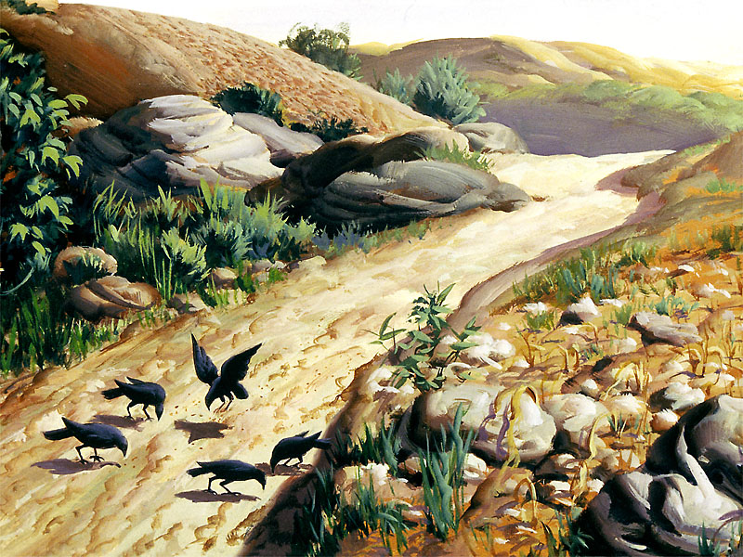
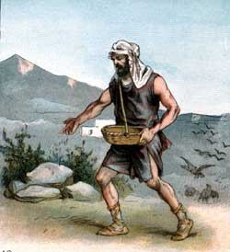
9. El sembrador, la semilla y los terrenos
La recepción de la verdad en diferentes clases de oyentes
Mateo, 13: 3-9, 18-23

Slide 16
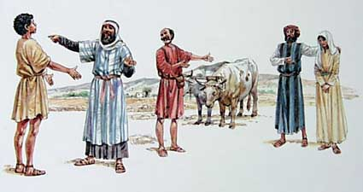
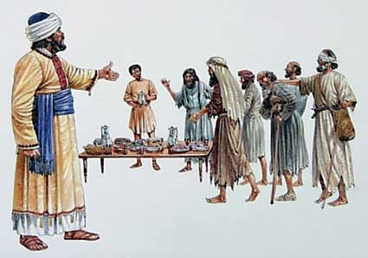
10. La gran cena
El peligro de descuidar o rechazar la verdad.
Dios no puede aceptar un corazón dividido.
Lucas, 14: 16-24

Slide 17
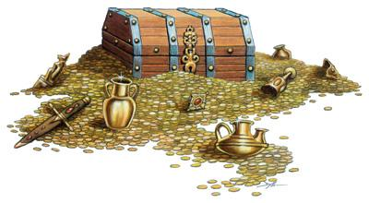
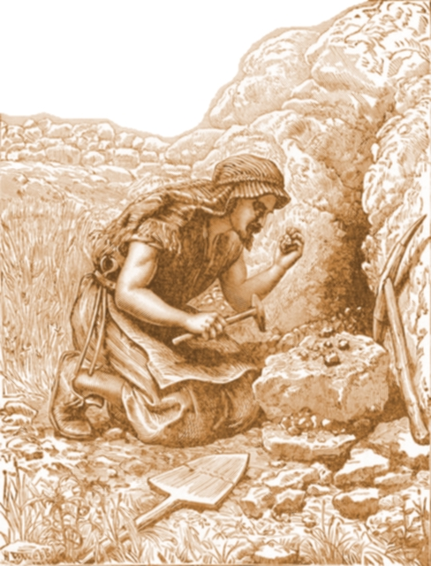
11. El tesoro escondido
El valor supremo de la verdad y el esfuerzo indispensable para adquirirla
Mateo, 13: 44

Slide 18
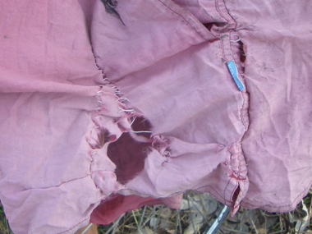
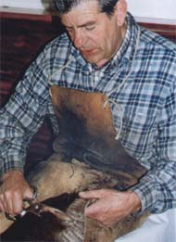
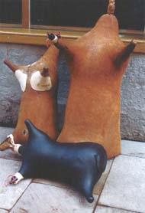
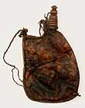
12. El paño nuevo y el vino nuevo
La verdad frente a las tradiciones.
El peligro de las opiniones preconcebidas.
Marcos, 2: 21-22

Slide 19
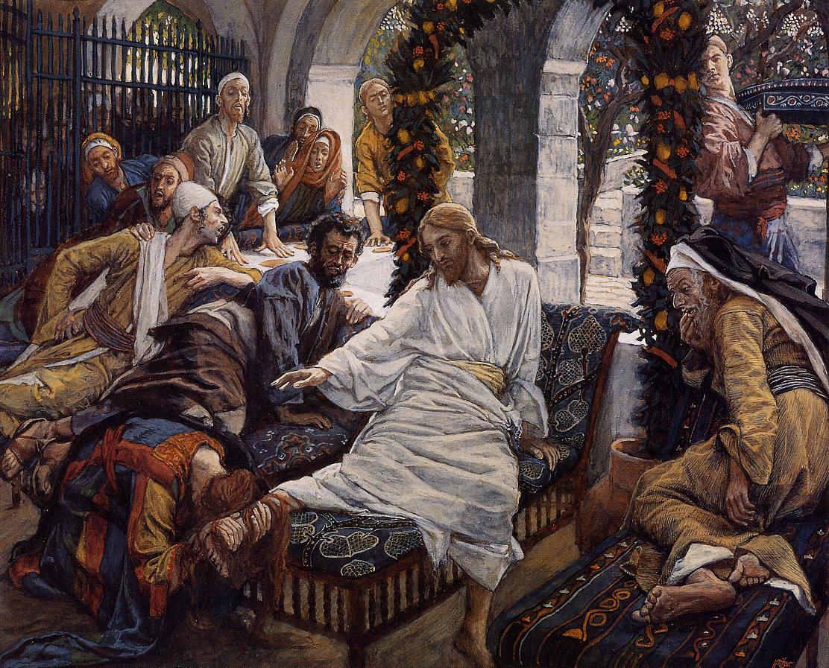
13. Los dos deudores
El aprecio y la gratitud por el amor y la misericordia de Dios
Lucas, 7: 41-43

Slide 20
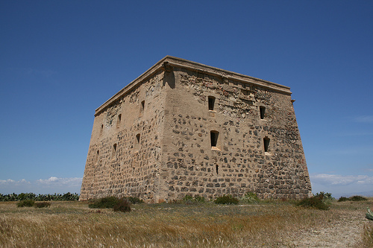
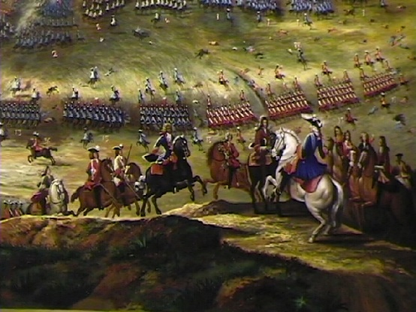
14. La edificación de una torre;
un rey se marcha a la guerra
Calculando el costo del discipulado
Lucas, 14: 28-33

Slide 21

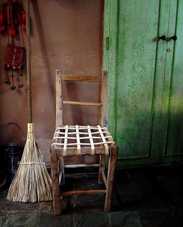
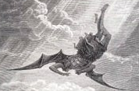
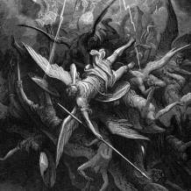
15. Siete espíritus inmundos
La necesidad de una actitud positiva hacia la verdad; el pecado imperdonable.
La condición de los dirigentes judíos.
La justificación es incompleta sin la santificación.
Mateo, 12: 43-45

Slide 22

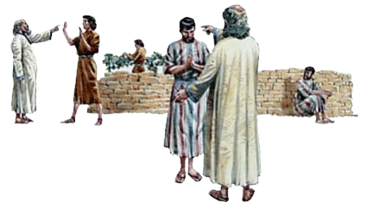
16. Los dos hijos
Valen los hechos, no las palabras; la profesión de fe sin práctica, es hipocresía
Mateo, 21: 28-32

Slide 23
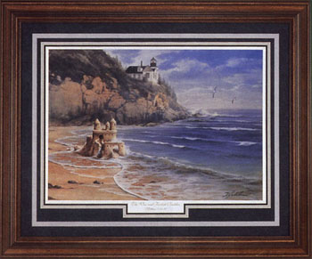
17. Edificando sobre la Roca o sobre la arena
La percepción de la verdad no es un fin en sí mismo, sino el medio para lograr la transformación de la vida.
La necedad del conocimiento sin obediencia.
Mateo, 7: 24-27

Slide 24

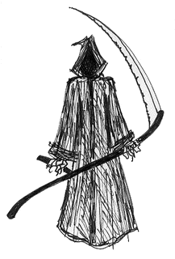
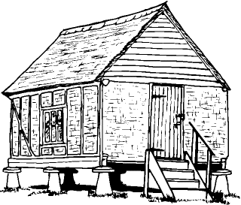
18. El rico insensato
El peligro de aferrarse a las cosas terrenales; necedad de vivir para lo material.
Vivir para uno mismo es perecer.
Lucas, 12: 16-21

Slide 25

La transformación
del carácter

Slide 26
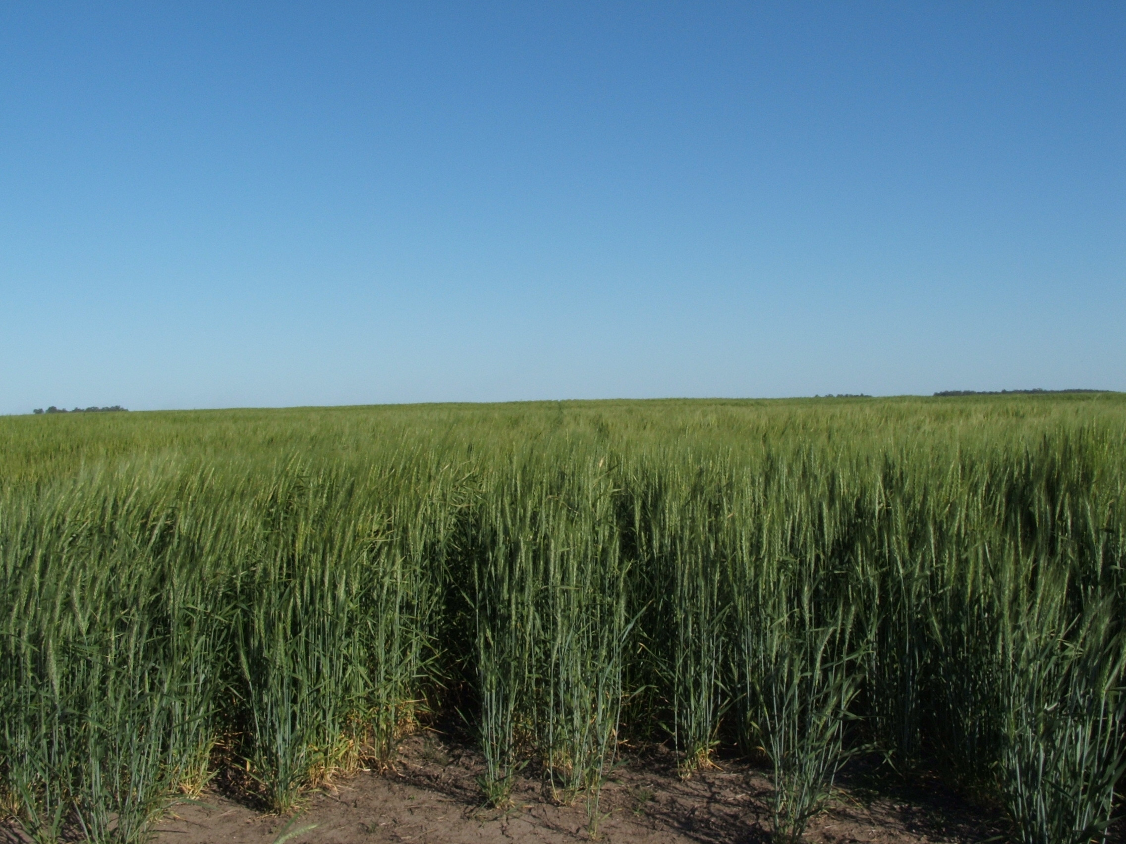
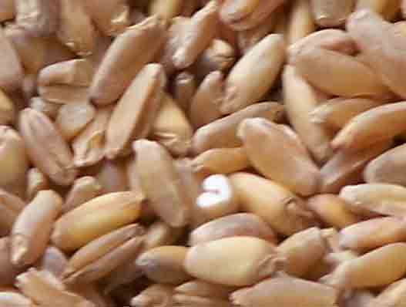
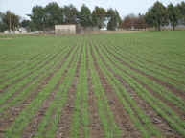
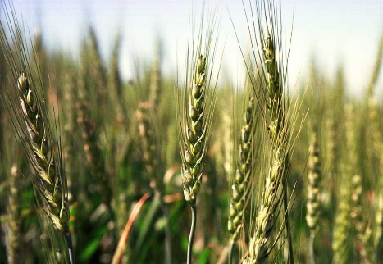
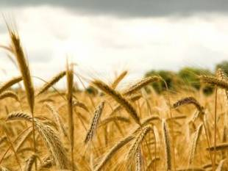
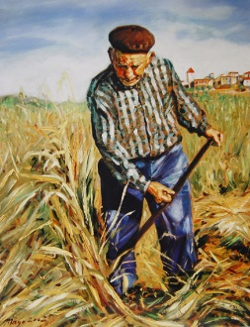
19. La semilla que crece
La fe y las obras: la cooperación del esfuerzo humano con el poder infinito en el crecimiento cristiano
Marcos, 4: 26-29

Slide 27
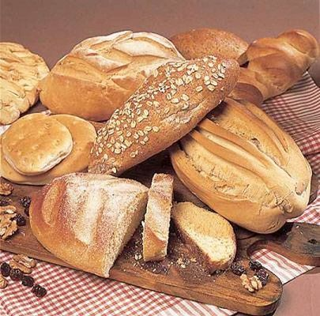
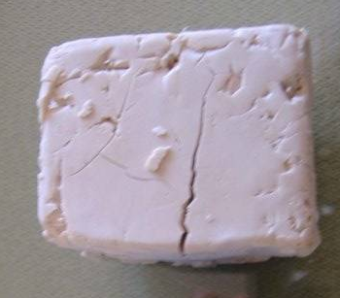
20. La levadura
El crecimiento intenso y cualitativo del reino de los cielos.
El poder celestial es implantado en el corazón, y transforma la vida.
Mateo, 13: 33

Slide 28
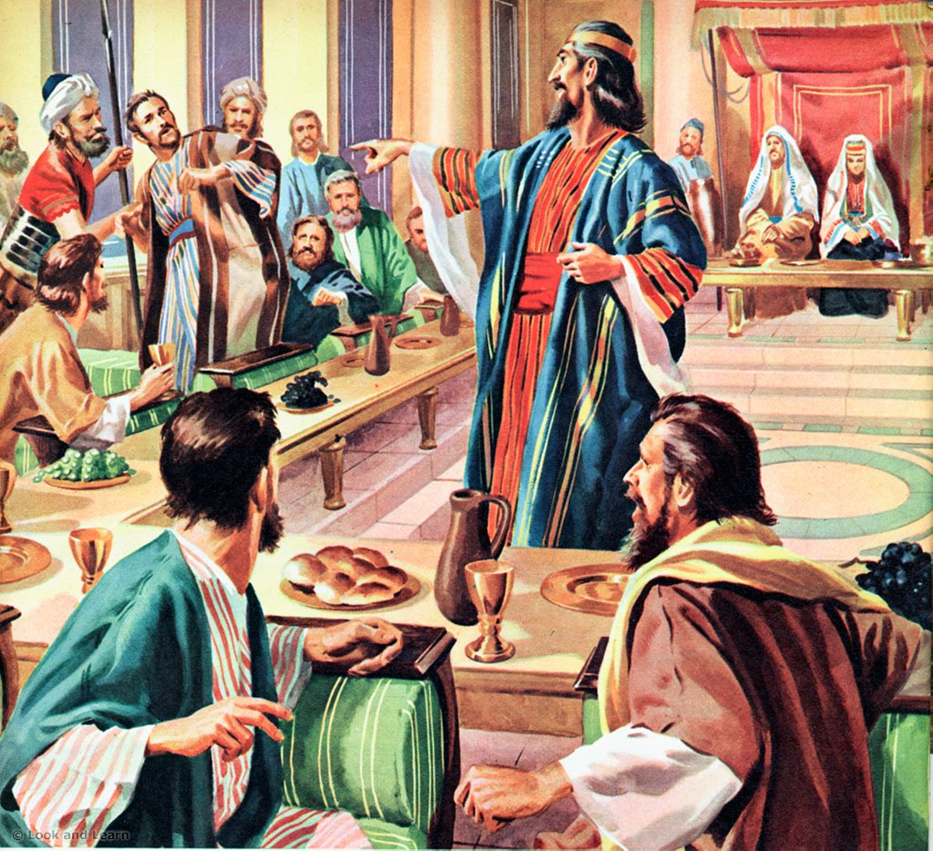
21. El hombre sin vestido de bodas
La importancia de la justicia de Cristo
Mateo, 22: 2-14

Slide 29

La oración

Slide 30
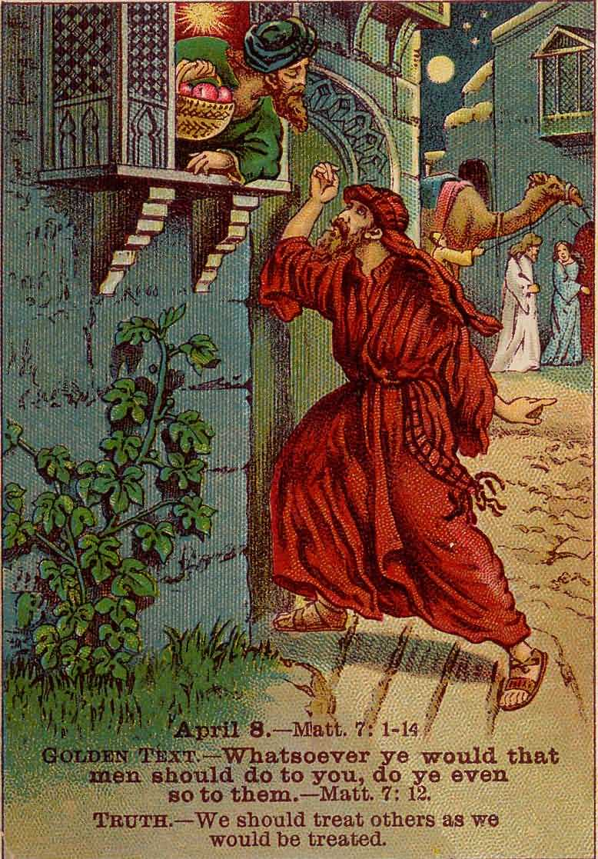
22. El amigo que llama a medianoche
La perseverancia en la oración.
Pidiendo para dar a otros.
Lucas, 11: 5-13

Slide 31

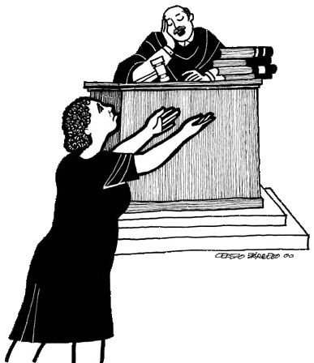
23. El juez injusto
La perseverancia, el fervor y la confianza al orar
Lucas, 18: 1-8

Slide 32

La humildad
contra
el orgullo

Slide 33

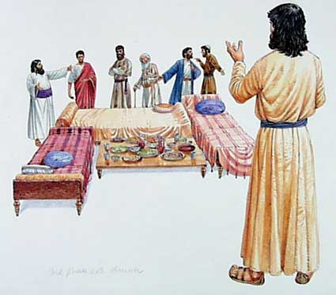
24. Escogiendo puestos de honor
La humildad en el trato con el prójimo; honrar a otros
Lucas, 14: 7-11

Slide 34
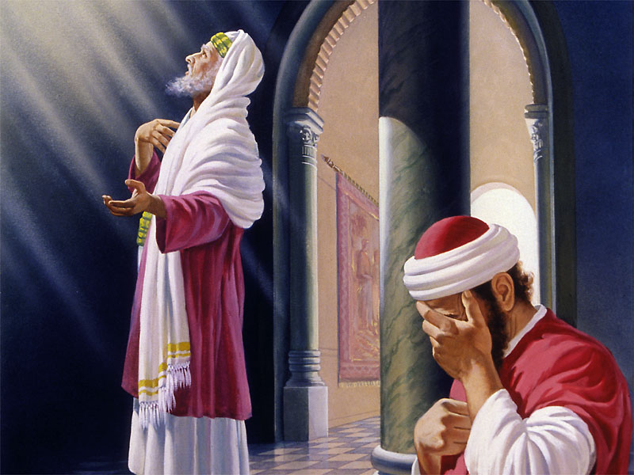
25. El fariseo y el publicano
La humildad ante Dios; el peligro del orgullo y la justicia propia
Lucas, 18: 9-14

Slide 35

Aprovechando
las oportunidades
presentes

Slide 36

26. El hombre noble y las minas
El cultivo de los talentos y el uso de las oportunidades.
Trabajar mientras se espera el reino.
El servicio fiel será la base del galardón.
Lucas, 19: 11-27

Slide 37



27. Los talentos
La misma enseñanza que la parábola del hombre noble y las minas.
Además, nos enseña a ayudar a otros en la preparación para el regreso de nuestro Señor.
Mateo, 25: 14-30

Slide 38



28. El mayordomo infiel
El uso diligente de las oportunidades presentes como preparación para la vida futura
Lucas, 16: 1-9

Slide 39

29. El rico y Lázaro
El destino eterno se decide en la vida presente.
No hay un segundo tiempo de gracia.
Peligro por la preocupación en las cosas materiales.
Lucas, 16: 19-31

Slide 40

El cristiano y
su prójimo

Slide 41


La verdadera religión consiste en el servicio activo a favor de otros; de esto depende el destino eterno.
El contacto con el que sufre libera el alma del egoísmo.
30. El buen samaritano
Lucas, 10: 30-37

Slide 42



31. El siervo que no perdonó
Misericordia y perdón para otros.
El perdón de Dios depende de cómo perdonamos a nuestro prójimo.
Mateo, 18: 23-35

Slide 43


32. Tesoros viejos y nuevos
La familiaridad con las antiguas verdades; cuidado con las nuevas.
Adaptar la verdad a las necesidades de los oyentes.
Mateo, 13: 52

Slide 44


33. El mayordomo fiel
La exacta supervisión concienzuda de los asuntos de la casa de Dios, la iglesia
Lucas, 12: 42-48

Slide 45

Esperando
el regreso
del Señor

Slide 46




34. Las diez vírgenes
La preparación personal para el regreso de nuestro Señor; su venida parece demorarse.
Nuestra necesidad del Espíritu Santo.
Mateo, 25: 1-13

Slide 47






35. El siervo vigilante
Atardecer
Medianoche
Velando y aguardando el regreso del Maestro
Canto del gallo
Amanecer
Marcos, 13: 34-37

Slide 48



36. Los siervos vigilantes;
el padre de familia que vela
La preparación para el sorpresivo regreso de nuestro Señor.
Vivir de acuerdo con la luz que poseemos; nuestra responsabilidad personal con la verdad.
Lucas, 12: 35-40

Slide 49


37. Los obreros de la viña
Dios mide el servicio por la buena voluntad y fidelidad con que se hace.
La recompensa depende de la gracia y generosidad de nuestro Señor y del espíritu que motiva nuestro servicio para él.
Mateo, 20: 1-16

Slide 50



38. Siervos inútiles
La fidelidad al deber.
Dios tiene derecho a todos nuestros servicios
Lucas, 17: 7-10

Slide 51




39. Las ovejas y los cabritos
El significado de la religión práctica.
La prueba suprema de la realidad de nuestra religión es lo que ésta nos induce a hacer a favor de otros.
Mateo, 25: 31-46

Slide 52

El juicio final;
recompensas
eternas

Slide 53



40. La red
La separación final de los buenos y los malos.
No todos los pecadores finalmente se covertirán en justos.
Mateo, 13: 47-50

Slide 54

Todo esto habló Jesús por parábolas a la gente, y sin parábolas nada les hablaba
Mateo, 13: 34

